Slide 1

矩阵分析大作业展示
——李桐 潘一辰 田龙 康姝元

Slide 2
F
i
r
s
t
P
a
r
t
概述

Slide 3

透视变换
仿射变换
在3D空间做变换，最后在映射到2D平面
仿射变换就是通过平移、缩放、旋转从一个图片到另一个图片。
变换

Slide 4
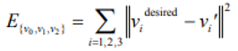
形式化
核心
从图形到坐标、矩阵
变换
度量
误差能量公式

Slide 5
S
e
c
o
n
d
P
a
r
t
Project 1: As-Rigid-As-Possible Shape Manipulation
田龙

Slide 6
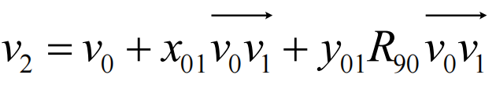
(2)计算相对坐标(x01,y01)，这一步首先需要把向量v0v2投影到x轴，y轴。这里需要注意的是我们上面的公式中x轴指的是v0v1，y轴指的是把v0v1旋转90度后的向量。v2相对于v0、v1的坐标为(x01,y01)，满足：
(1)建立局部坐标轴。先求出边向量v0v1，然后利用v0v1求出其单位向量即为局部坐标系的x轴，接着只需要把x轴旋转90度，就可以得到y轴了。
第一步：相对坐标！

Slide 7
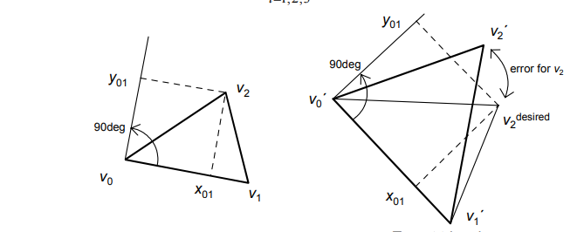


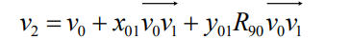



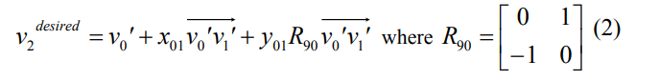


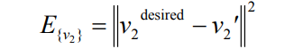







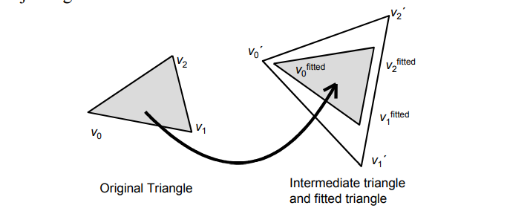










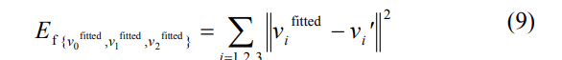
第二步：
整体保相似
整体保相似，也就是使每个三角形三个点之间的相对坐标尽可能保持不变，方法是通过旋转和比例缩放。

Slide 8
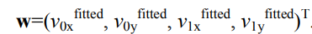
可能会得到形状与原来三角形相似但大小很不同的“中间状态三角形”，与原三角形相差较大，不够rigid
行大小调整， 新三角形fitted 的坐标由下面公式确定，其中x01 ，y01 是已知量，所以最终差异值的方程中只有变量W

Slide 9
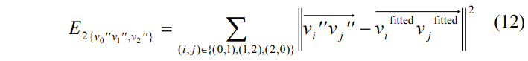
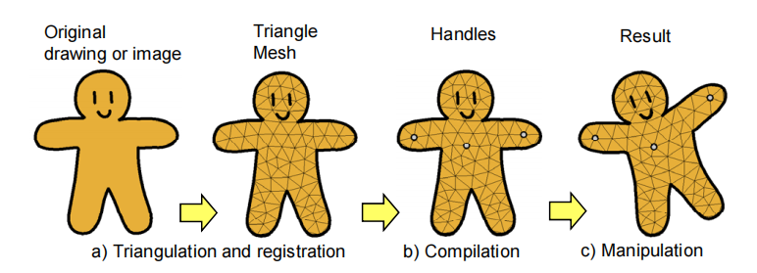
结束了？NO
整体连接调整，否则两个邻接三角形的共用边的两个顶点的位置各不一样。
H是一个表示整个网格模型拓扑连接关系的矩阵，求偏导，求取最小值。重新求解，可得到自由顶点u的坐标

Slide 10
T
h
i
r
d
P
a
r
t
Project 2: As-Rigid-As-Possible Shape Interpolation
潘一辰

Slide 11
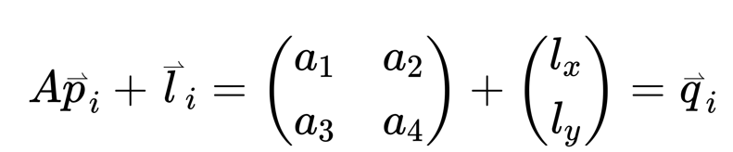
一：首先针对单个的三角形网格
1：定义仿射变换矩阵
2.仿射矩阵的分解与线性插值：

Slide 12


Slide 13
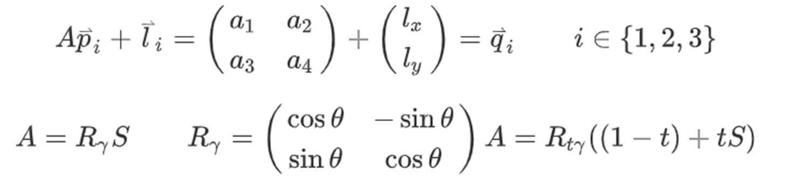
一：首先针对单个的三角形网格
1：定义仿射变换矩阵
2.仿射矩阵的分解与arap插值：

Slide 14
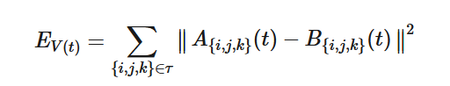
1．理想变换与实际变换
2．求解实际变换矩阵：
二、三角网格

Slide 15
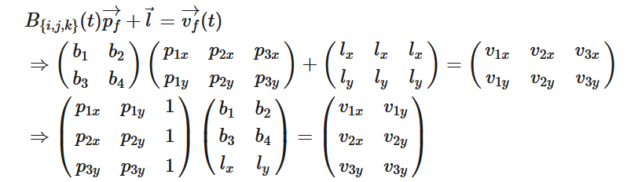
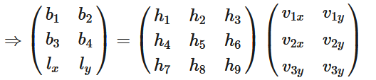
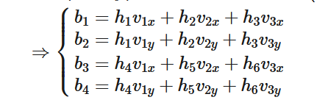

Slide 16
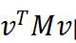
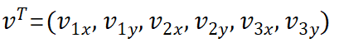
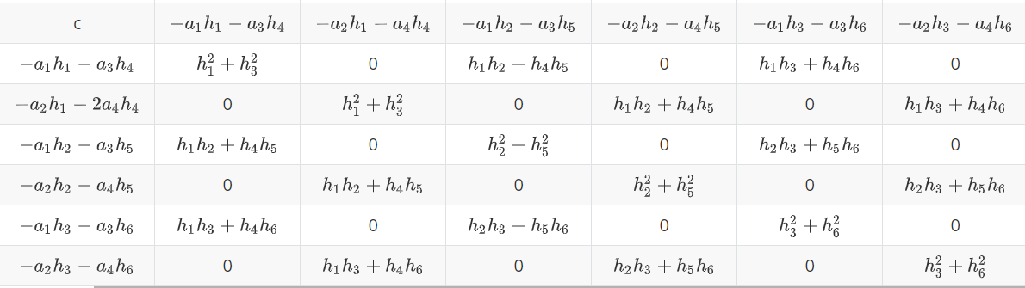
3. 将公式转换为二次型
M=

Slide 17
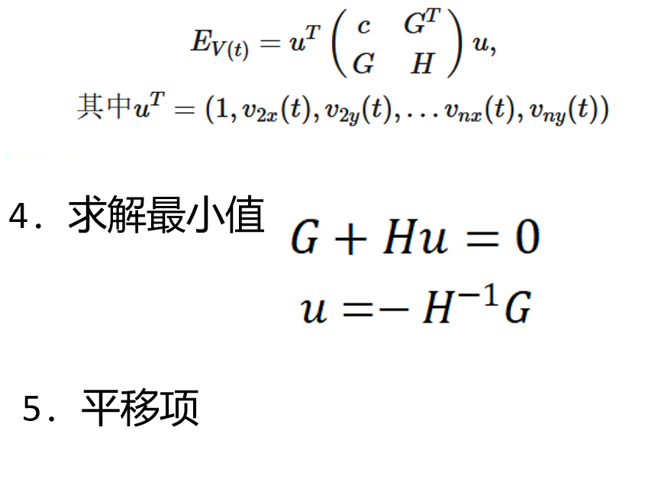

Slide 18
速度更快
优势
交互更好

Slide 19
T
h
a
n
k
Y
o
u

